Slide 1
动态规划问题选讲

Slide 2
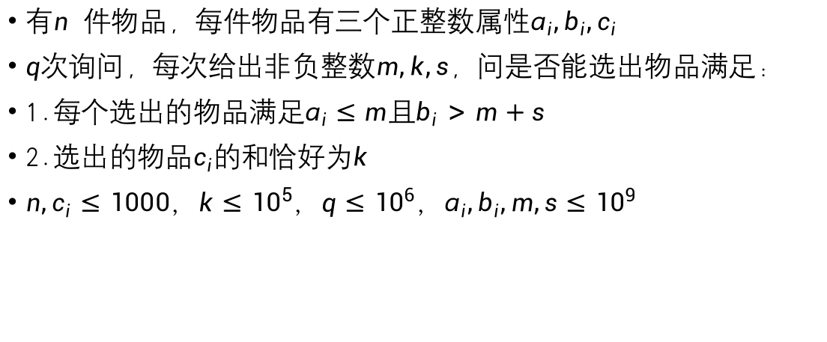
有$n$ 件物品，每件物品有三个正整数属性$a_{i},b_{i},c_{i}$
$q次$询问，每次给出非负整数$m,k,s$，问是否能选出物品满足：
1.每个选出的物品满足$a_{i}≤m$且$b_{i}>m+s$
2.选出的物品$c_{i}$的和恰好为$k$
$n,c_{i}≤1000，k≤{10}^{5}，q≤{10}^{6}，a_{i},b_{i},m,s≤{10}^{9}$

Slide 3

$给出$一个长度$为n$的上升序列，问是否存在一棵二叉搜索树满足所有有边直接相连的点对的权值的$gcd$都大于$1$，且其中序遍历恰好可以得到这个序列
$n≤700，a_{i}≤{10}^{9}$

Slide 4

给出一个长度为$n$的字符串，你需要进行$\left\lfloor \log_{2}{n}\right\rfloor 次$操作，第$i次$操作删掉一个长度为$2^{i−1}$的子串，求最后留下来的字典序最小的串
$n≤5000$

Slide 5
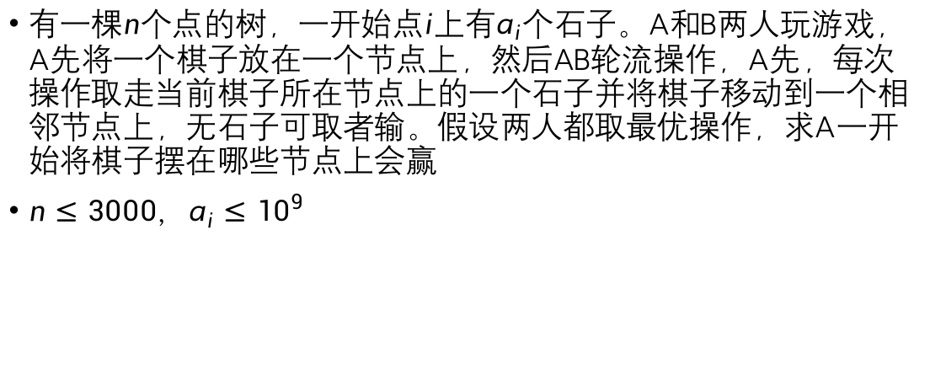
有一棵$n$个点的树，一开始点$i上$有$a_{i}个$石子。A和B两人玩游戏，A先将一个棋子放在一个节点上，然后AB轮流操作，A先，每次操作取走当前棋子所在节点上的一个石子并将棋子移动到一个相邻节点上，无石子可取者输。假设两人都取最优操作，求A一开始将棋子摆在哪些节点上会赢
$n≤3000，a_{i}≤{10}^{9}$

Slide 6

$n$个$[1,m]内$的整数变量，其中$i$不能连续出现超过$a_{i}次$，求方案数
${1≤a}_{i}≤n≤5000，1≤m≤{10}^{5}$

Slide 7

给出一棵$n$个点的有根树，每个点可以有一个$[1,D]$内的整数点权，问有多少种点权满足儿子点权不大于父亲
$1≤n≤3000，1≤D≤{10}^{9}$

Slide 8

有$n$个$[1,A]内$的整数变量，$Q条$限制，限制形如$第l_{i}$到第$r_{i}个$变量的最大值为$m_{i}，$求方案数，多组数据。
$T≤20，n≤9∗{10}^{8}，Q≤500，1≤m_{i}≤A≤9∗{10}^{8}$

Slide 9
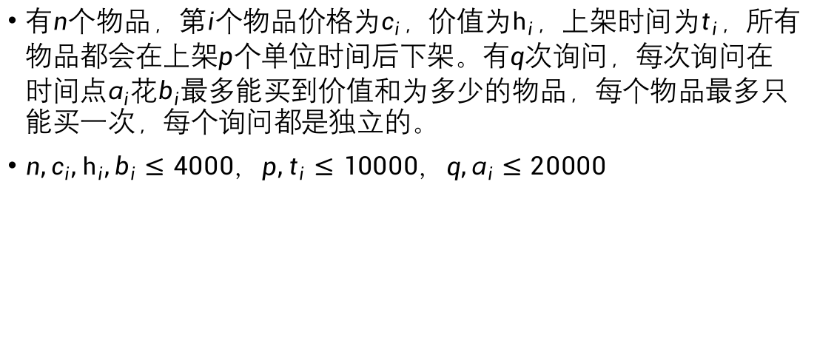
有$n个$物品，第$i个$物品价格为$c_{i}$，价值为$h_{i}，$上架时间为$t_{i}$，所有物品都会在上架$p个$单位时间后下架。有$q次$询问，每次询问在$时间点a_{i}$花$b_{i}最多$能买到价值和为多少的物品，每个物品最多只能买一次，每个询问都是独立的。
$n,c_{i},h_{i},b_{i}≤4000，p,t_{i}≤10000，q,a_{i}≤20000$

Slide 10

有$n$种颜色的球，编号为$1\sim n，$每种有$k$个
将这$n∗k$个球从左到右排成一个序列，将序列中每种颜色的第一个球变成$0$，求最后能得到多少种不同的序列
$1≤n,k≤2000$

Slide 11
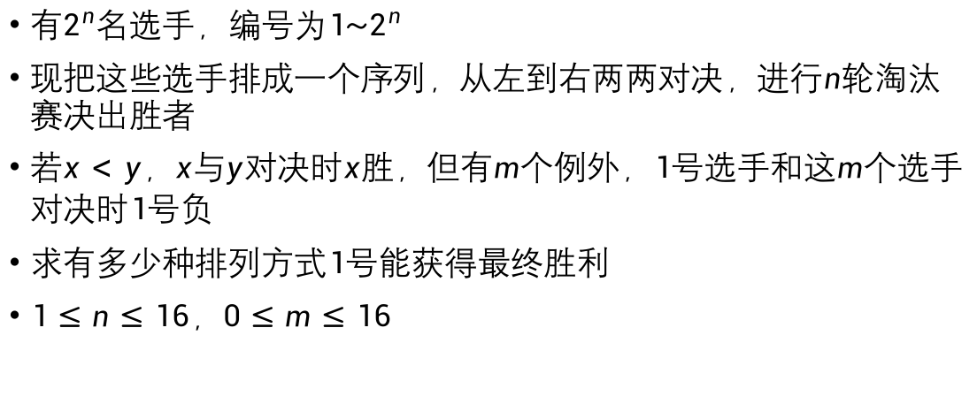
有$2^{n}名$选手，编号为$1\sim 2^{n}$
现把这些选手排成一个序列，从左到右两两对决，进行$n轮$淘汰赛决出胜者
$若x<y$，$x$与$y$对决时$x胜$，但有$m$个例外，$1号$选手和这$m个$选手对决时$1$号负
求有多少种排列方式$1$号能获得最终胜利
$1≤n≤16$，$0≤m≤16$

Slide 12

定义$S_{k}(x)$为$x$在$k进制$下各位数字之和，现有一个序列$A_{0},A_{1},⋯,A_{n−1}，$其中$A_{i}=S_{k}\left(i\right) mod k$，求$A有$多少种不同的子序列
$n≤{10}^{18}，2≤k≤150$

Slide 13
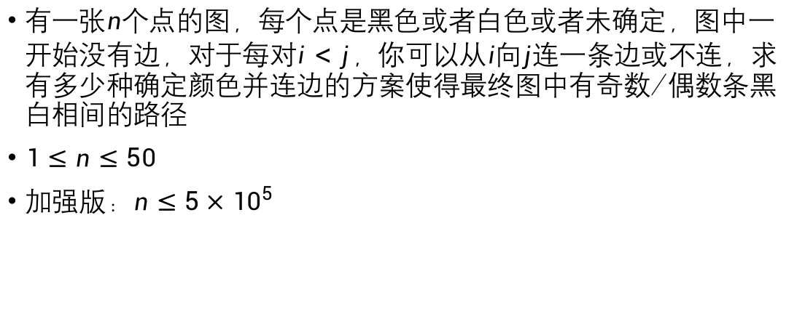
有一张$n$个点的图，每个点是黑色或者白色或者未确定，图中一开始没有边，对于每对$i<j$，你可以从$i向j$连一条边或不连，求有多少种确定颜色并连边的方案使得最终图中有奇数/偶数条黑白相间的路径
$1≤n≤50$
加强版：$n≤5×{10}^{5}$

Slide 14
谢谢大家

